Slide 1

苏教版 四年级
语文 上册 第五组
16.李时珍夜宿古寺

Slide 2

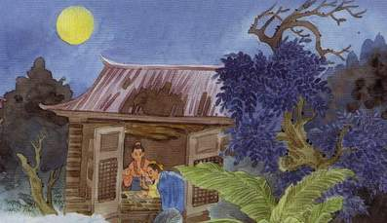
16.李时珍夜宿古寺

Slide 3
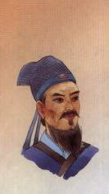
李时珍，我国明朝杰出的医学家和药物学家，与张仲景一起被称为“医林二圣”。他倾毕生精力与心血，足迹踏遍了大江南北，并以严谨的科学态度和实事求是的精神，完成《本草纲目》这部巨著。

Slide 4

学习目标：
1.学会本课生字新词，理解由生字组成的词语，重点掌握并列式词语的结构特点。
2.正确、流利地朗读课文，初步感知课文内容。

Slide 5

李时珍领着弟子庞宪，饥餐渴饮，晓行夜宿，在安徽、
河南、湖北等地察访药材，已经走了好几个月了。
眼看太阳渐渐下山，飞鸟归林，师徒俩不免焦急起来。
李时珍轻轻推开门，只见里面到处是灰尘，断垣残壁
上长满了青苔，中间的神像蒙上了厚厚的蜘蛛网。
庞宪用陶碗舀来泉水，煮沸后，两人便坐在火边，一
边喝水一边啃干粮。
长年累月地奔波，在破庙里过夜，比住在家里苦多了。
但我们修订好《本草》，万民得福，吃点苦也是值得的。
“庞宪，趁着大好月色，我们把今天寻访所得记下来吧。”
庞宪从行囊里拿出笔墨砚台，又搬来几块砖垒成桌子。
胭脂草捣烂了，可以治虫咬伤。
刀豆子烧成渣子吃下去，能治呃逆。
李时珍端详了一阵，各扯下一点放在嘴里嚼嚼，若有
所悟。

Slide 6
xiàn wǎn chèn nánɡ
宪 碗 趁 囊
mò lěi zhī dǎo nì
墨 垒 脂 捣 逆

Slide 7
sù cái tú chén zhǔ
宿 材 徒 尘 煮
miào dìnɡ zhuān xiánɡ chě
庙 订 砖 详 扯

Slide 8
夜幕 降临 隐隐约约 飞鸟归林
皎洁 轮廓 大好月色 晓行夜宿
宪法 药材 师徒 灰尘 陶碗
煮饭 破庙 修订 趁着 行囊
笔墨 石砖 保垒 胭脂草 捣烂
呃逆 端详 扯下

Slide 9
察访 饥餐渴饮 晓行夜宿
焦急 破败 断垣残壁
降临 啃干粮 长年累月
皎洁 端详 若有所悟

Slide 10

李时珍夜宿古寺
外出察访
夜宿古寺
寺中谈苦
月下记载

Slide 11
“嗯，长年累月的奔波，在破庙里过夜，比住在家里苦多了。但我们修订好《本草》，万民得福，吃点苦也是值得的。”
万民得福
吃点苦
值得

Slide 12
李时珍领着弟子庞宪 ，饥
餐渴饮，晓行夜宿，在安徽、
河南、湖北等地察访药材，已经走了好几个月了。
饥
餐渴饮 晓行夜宿
好几个月

Slide 13
破败
近前一看，原来是一座破败的古寺。李时珍轻轻推开门，只见里面到处是灰尘，断垣残壁上长满了青苔，中间的神像蒙上了厚厚的蜘蛛网。李时珍对庞宪说：“我们就在这里住一夜吧！”
就

Slide 14
夜幕渐渐降临了，师徒俩找来些枯枝杂草，生起火来。庞宪用陶碗舀来泉水，煮沸后，两人便坐在火边，一边喝水一边啃干粮。李时珍笑着问徒弟：“庞宪，觉得苦吗？”
“先生是快50岁的人了，都挺得住，我20多岁的人还能叫苦吗？”
“嗯，长年累月地奔波，在破庙里过夜，比住在家里苦多了。但我们修订好《本草》，万民得福，吃点苦也是值得的。”
笑
挺
长年累月

Slide 15
……
“鸡肠草……庞宪，你把药包拿来。”李时珍拿过药包，从里面翻出两种草。它们的叶子十分相似，但是药性不同。怎样区别它们呢？李时珍端详了一阵，各扯下一点放在嘴里嚼嚼，若有所悟。他接着往下写：“鸡肠草，生嚼涎滑；鹅肠草，生嚼无涎……”
……

Slide 16
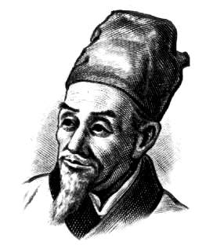
此时，瞻仰着他的像，看着这本《本草纲目》，你想说些什么？

